Slide 1

KHỞI ĐỘNG

Slide 2
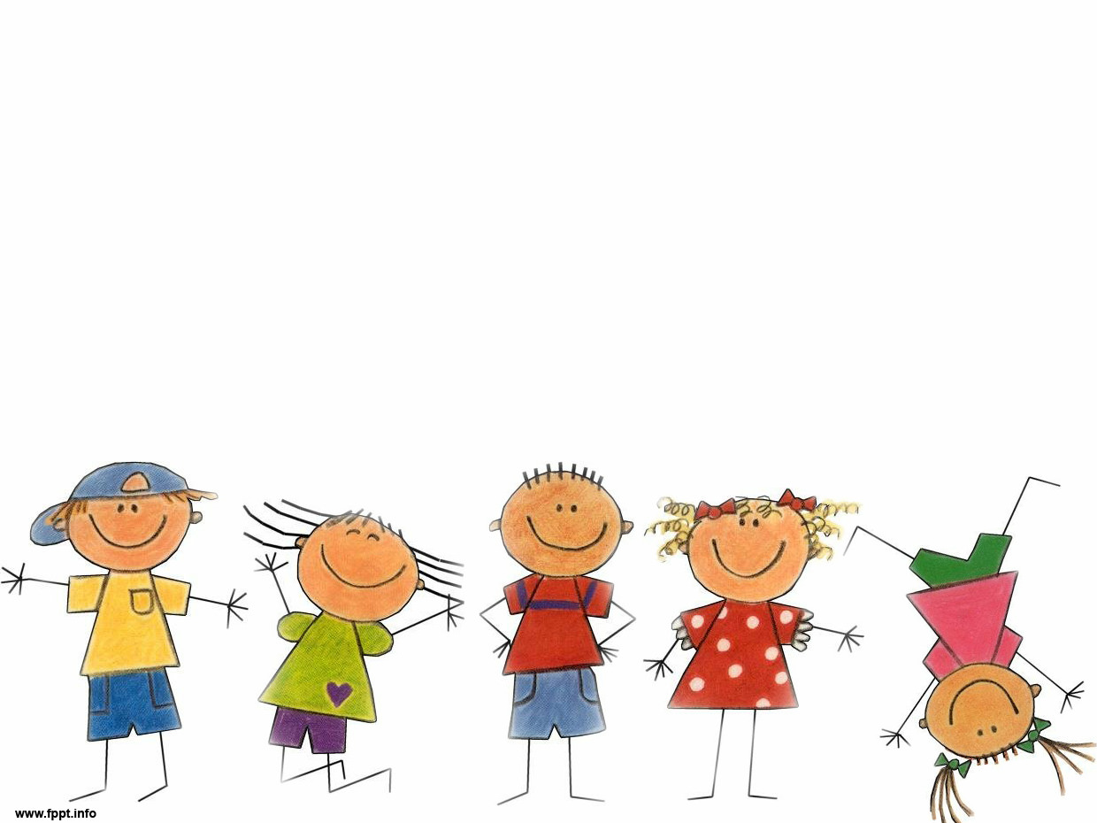
BÀI 13:
LUYỆN TẬP CHUNG

Slide 3

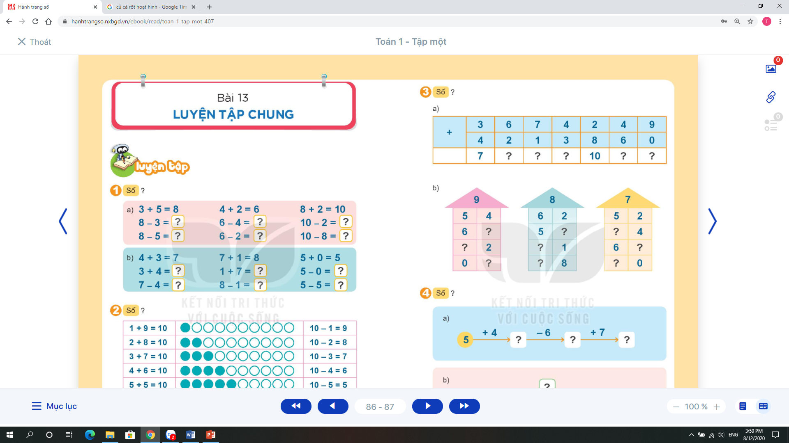
Số?
5
2
8
3
4
2
7
8
5
3
7
0

Slide 4

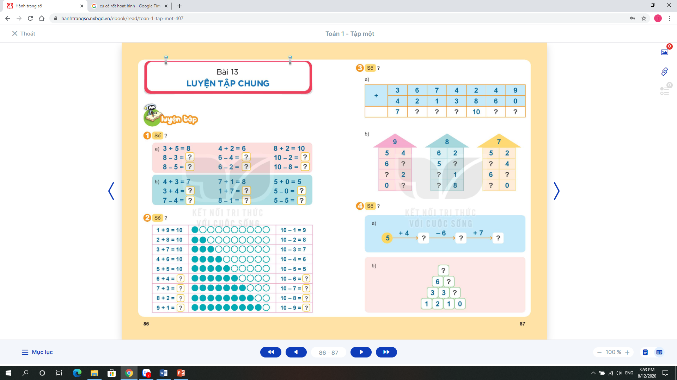
10
4
10
3
10
2
10
1

Slide 5
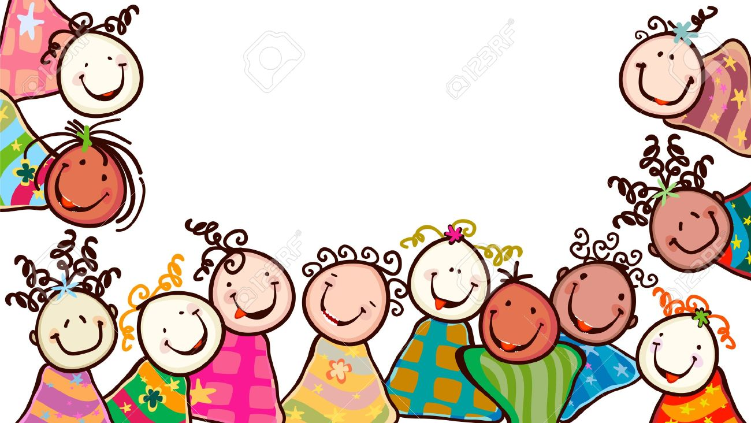
THƯ GIÃN

Slide 6

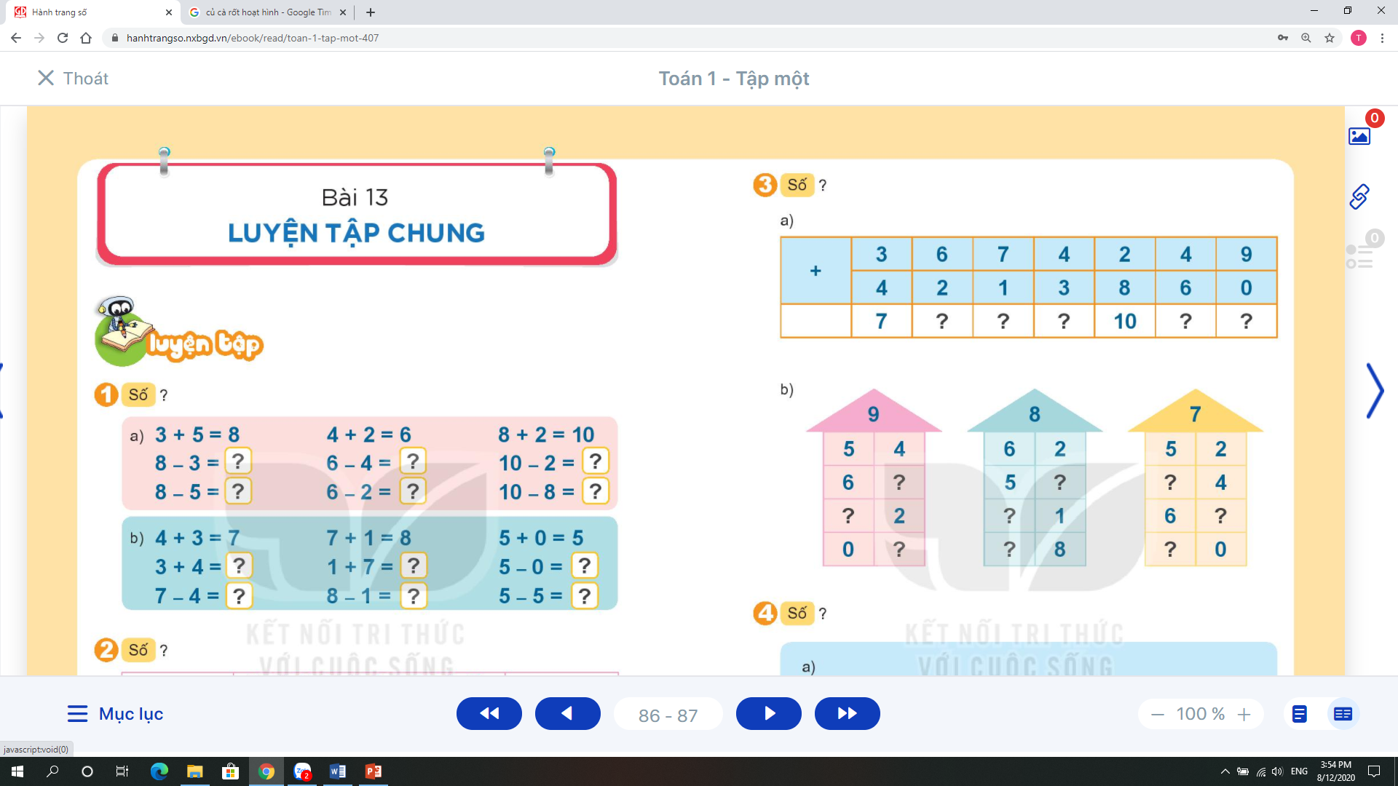
Số?
8
8
7
10
9

Slide 7

Số?
3
3
3
7
7
1
9
0
7

Slide 8
Số?
5
+ 4
- 6
+ 7
9
?
3
?
10
?

Slide 9
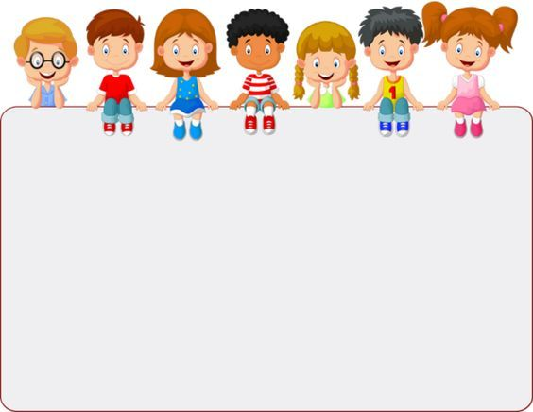
SỐ?
10
?
6
4
?
1
3
3
?
1
2
1
0

Slide 10
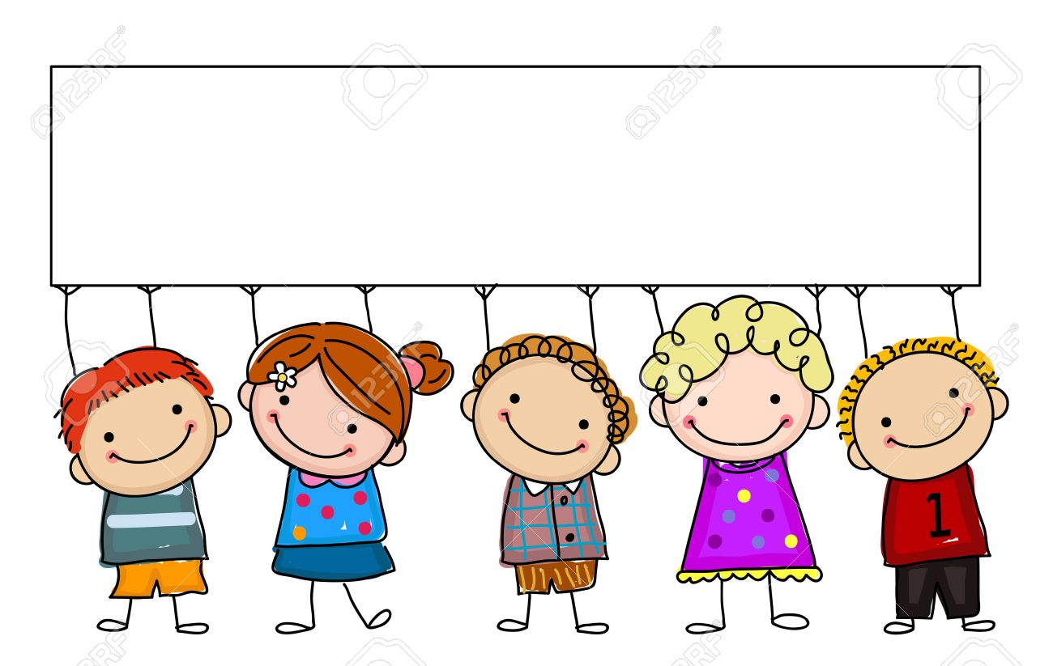
THANK YOU

